Slide 1
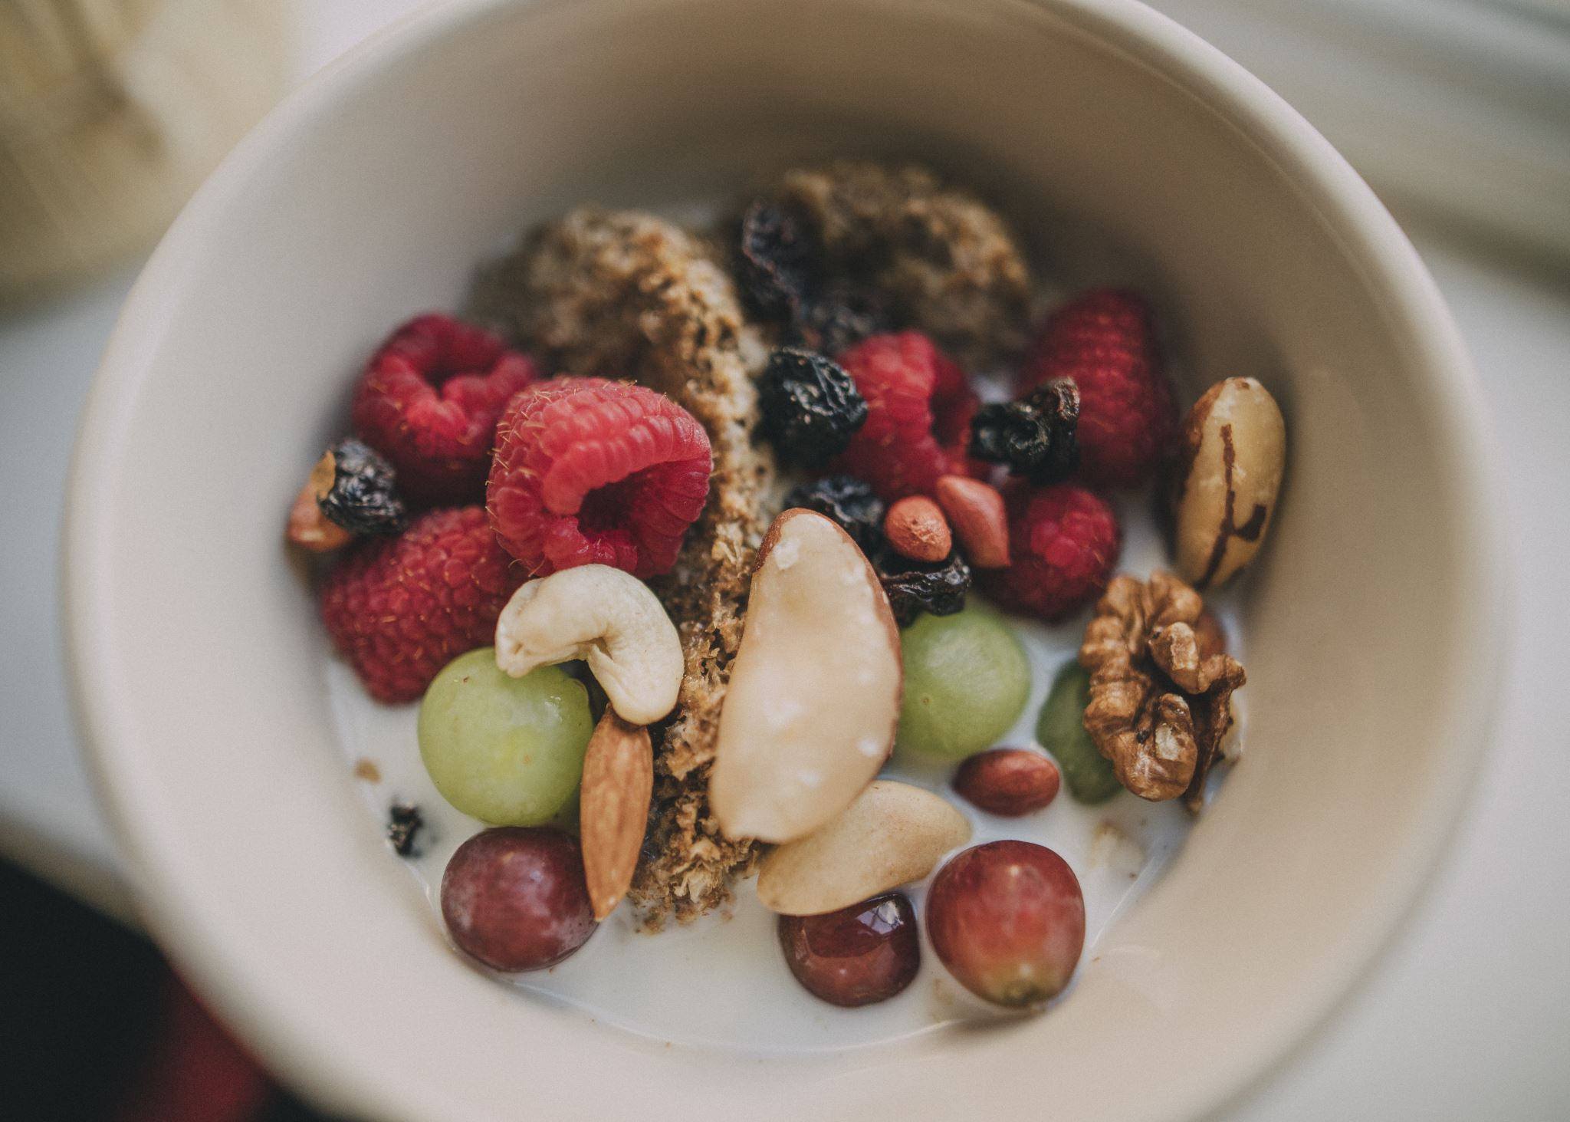
TRZYMAJ SIĘ PROSTO

Slide 2
ZNAJDŹ SWÓJ SPORT ŻYCIA, KTÓRY BĘDZIE TWOJĄ PASJĄ!!!
Kliknij, aby dodać tekst

Slide 3
CO WYBRAŁEŚ/AŚ DLA SIEBIE?

Slide 4
W każdej wolnej chwili -ćwicz i uprawiaj ten sport, który sprawia Ci najwięcej radości i satysfakcji
DO DZIEŁA !!!!

Slide 5
ZDROWY STYL ŻYCIA
RUCH
ZDROWE ODŻYWIANIE ZGODNIE Z PIRAMIDĄ ŻYWIENIA

Slide 6
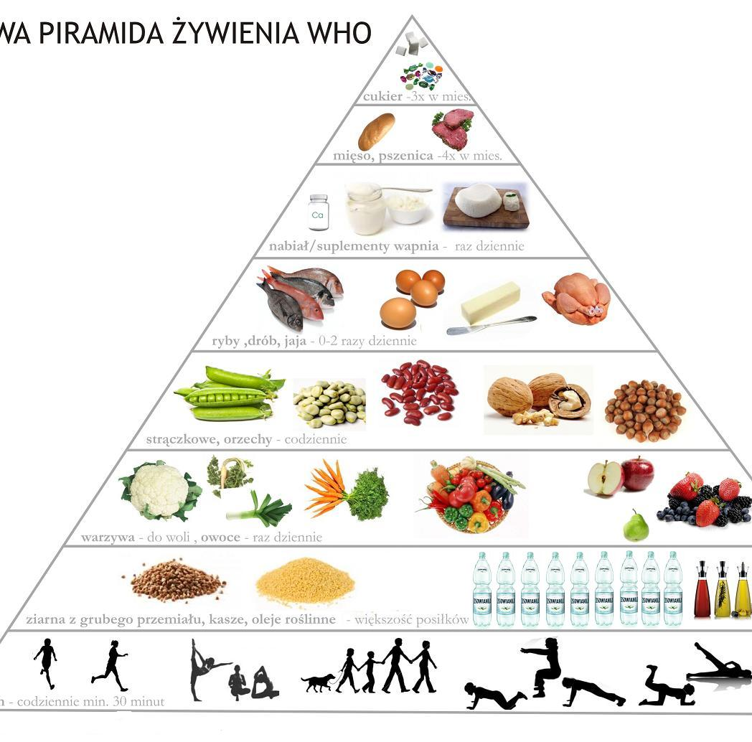
PIRAMIDA ŻYWIENIA

Slide 7
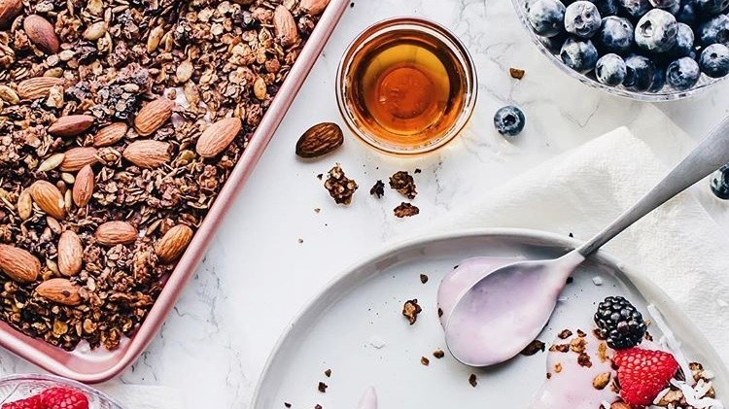
TWOJE DRUGIE ŚNIADANIE

Slide 8
@ KONKURS
Prześlij swoją fotkę z drugiego śniadania, które przygotowałeś/aś na godzinę wychowawczą
na adres mailowy, rozstrzygnięcie konkursu za tydzień.

Slide 9
# WADY POSTAWY CIAŁA - przypomnienie
Przypomienie – co to jest postawa ciała ?
PRAWIDŁOWA POSTAWA CIAŁA Przez prawidłową postawę należy rozumieć taką, której układ poszczególnych odcinków ciała względem siebie jest zharmonizowany, a utrzymanie jej wymaga minimalnego napięcia układu mięśniowego i nerwowego

